Slide 1
Mavzu: Yurish qismi
Reja:
1. G‘ildirakning vazifasi va turlari.
2. Shinaning vazifasi va turlari.

Slide 2
G‘ildirak va shinalar
G‘ildirakning vazifasi transmissiyadan kelgan burovchi momentni qabul qilib,yer bilan tishlashish xisobiga avtomobilni ilgarilanma xarakatini ta’minlaydi.
Avtomobil kuzovi ustidagi yuk (yo’lovchi) yo’l notekisliklari ta’sirida uzatilayotgan turtkilardan saqlaydi. Bundan tashqari, kuzov ustidagi yuk ta’sirida hosil bo’lgan tik yo’nalishdagi yuklamani yo’lga uzatadi.
Demak, g’ildirak yurish qismi va yo’l o’rtasidagi vositachidir.
G’ildiraklar vazifasi bo’yicha quyidagi turlarga bo’linadi:
yetaklovchi,
yetaklanuvchi (boshqariluvchi),
tutib turuvchi va uyg’unlashgan yetaklovchi
boshqariluvchi bo’lishi mumkin.

Slide 3
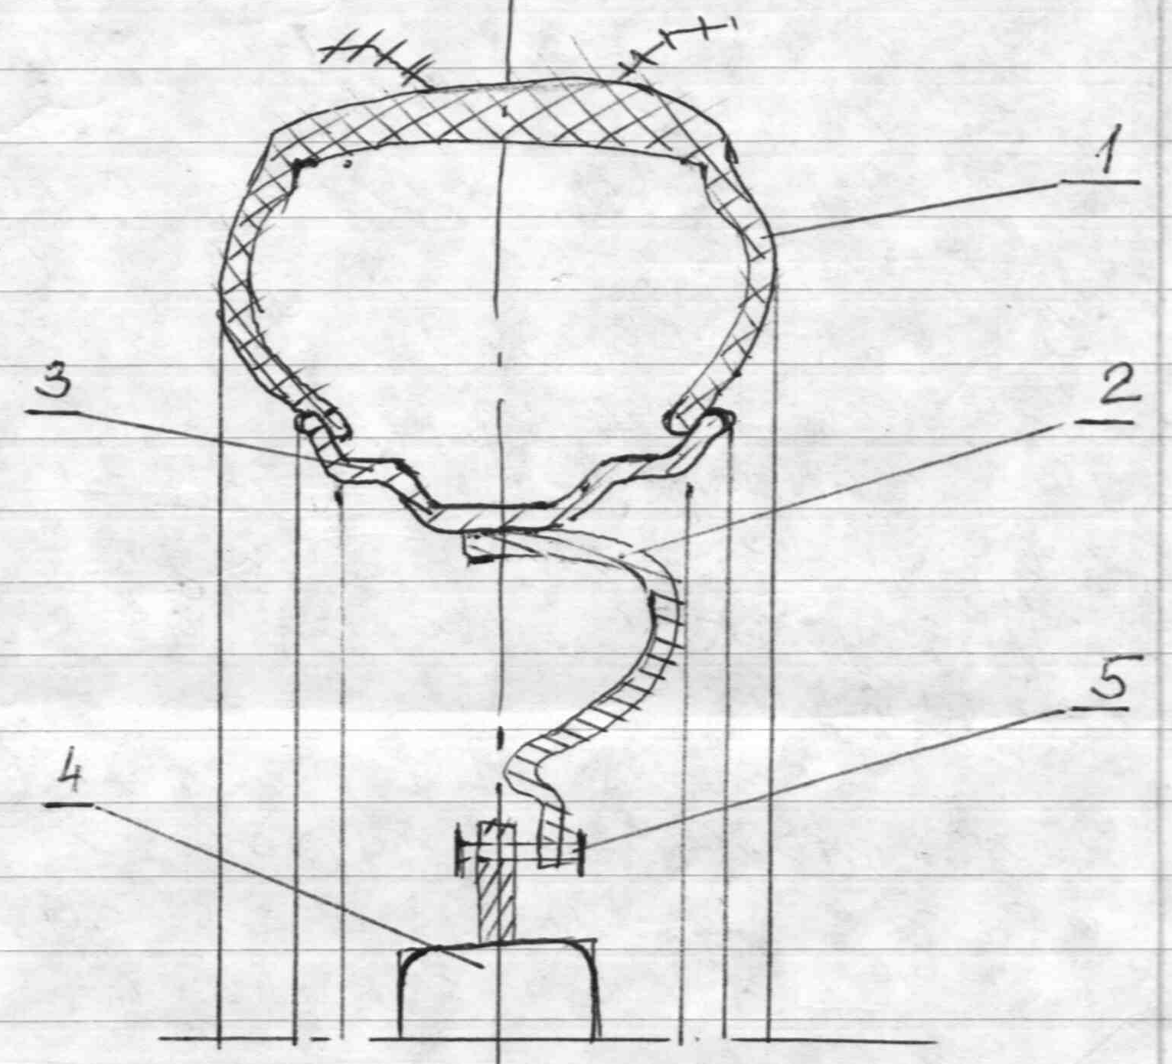
G’ildirakning tuzilishi
G’ildirakning prinsipial sxemasi
1 – pnevmatik shina;
2 – disk;
3 – to’g’in (obod);
4 – gupchak;
5 – bolt (shpilka)

Slide 4
Shinaning vazifasi
Shinaning vazifasi: shina qattiq yo’lda harakatlanganda yo’l notekistliklari-dan turtkilarni qabul qiladi, natijada deformatsiyalanadi. Yo’l notekistliklari qanchalik baland bo’lsa, u shuncha ko’p deformatsiyalanadi. Shinaning deformatsiyalanishi yo’l notekistliklaridan uzatilayotgan turtkilarni biroz so’ndirib ularni osmaga uzatilish darajasini kamaytiradi.

Slide 5
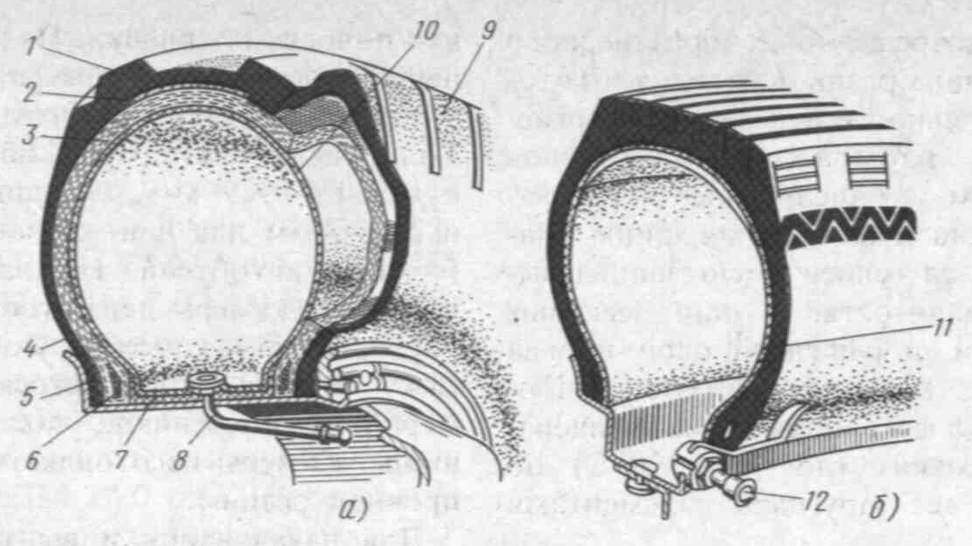
Shina protektori kameradagi havo bosimini qabul qiladi, kamerani teshilishdan saqlaydi va g’ildirakning yo’l notekistliklari bilan ilashishini ta’minlaydi. Protektor oltingugurt, qurum, smola, bo’r va boshqa qo’shilmalarni birkalikda termik ishlanishi maxsulidir. Yostiq qatlam (breker) 2 protektor 1 va karkas 3 o’rtasida bo’lib, karkasni yo’ldan uzatilayotgan turtkilardan saqlaydi. Bu qatlamda kordga rezina qoplangan bo’lib qalinligi 3-7 mm bo’ladi. Karkas 3 qalinligi 1-1,5 mm bo’lgan bir necha kord iplardan iborat bo’lib, yengil avtomobil shinalarida 4-6, yuk avtomobillarda 6-14 qatlam bo’lishi mumkin. Kord diametri 0,6-0,8 mm li paxta, viskoza, kapron, metalldan (0,15 mm) va bo’ylama joylashgan iplardan tayyorlangan matodir. Kord iplari g’ildirak o’qidan o’tkazilgan tekislikka nisbatan 50-580 burchak ostida joylashishi mumkin. R va RS turdagi shinalar uchun bu burchak nol gradus. Ishlatiladigan ashyo turiga qarab kordning mustahkamligi har xil bo’ladi. Eng mustahkami diametri 0,15 mm po’lat simdan to’qilgan korddir. Shinaning yon tomoni 4 uni namlikdan va ishdan chiqishdan saqlaydi va u 1,5-3,5 mm qalinlikga ega protektor rezinasidan ishlanadi. Bort 5 shinani g’ildirak to’g’iniga ishonchli mahkamlanishini ta’minlaydi. Bortning ikki tomonida rezina qatlami bo’lib, u shinani g’ildirakka kiydirish va chiqarishda yeyilishidan saqlaydi. Bort 5 ning ichida esa to’la simli o’zak 6 bo’lib, u bortning mustahkamligini orttiradi, cho’zilishidan saqlaydi. To’g’in lentasi 7 kameraning bort va to’g’inga ishqalanib teshilishidan saqlaydi. Kamera 10 yuqori darajadagi mustahkam rezinadan yasalib, siqilgan havoni shina ichida ushlab turadi. Kamera rezinasining qalinligi 1,5-5 mm bo’lishi mumkin. Kameraga havoni damlash uchun maxsus klapan ventil 8 bor. Ventillar g’ildirak obodining turi va o’lchamiga qarab to’g’ri egri bo’lishi mumkin.
Pnevmatik shinaning tuzilishi.
a) kamerali; b) kamerasiz.
1-shina protektori; 2-yostiq qatlam (breker) ; 3-karkas; 4,5-yon tomon; 6-o’zak; 7-to’g’in lentasi; 8-ventil; 9-pokrishka; 10-kamera; 11-havo o’tkazmaydigan rezina qatlami; 12-zichlagich shayba.

Slide 6
Kamerasiz shinalar
Kamerasiz shinalarning afzalliklari quyidagilar: harakat havfsizligini yaxshilaydi; ta’mirlanishi oson; ish vaqtida kam qiziydi; chidamliligi kameralik shinaga nisbatan 10-20% yuqori; konstruksiyasi sodda; massasi kichik; teshilib germetikligi yomonlashsa, uni kamerali shina kabi ishlatilishi mumkin; lekin zahira g’ildiragining zaruriyati yo’qolmaydi.
Kamerasiz shinaning kameralikka nisbatan kamchiliklari quyidagilar: tannarxi yuqori; mahsus obod bo’lishi kerak; shinani to’g’inga o’rnatish va yechib olish qiyin; o’rnatish uchun maxsus moslamalar zarur.

Slide 7
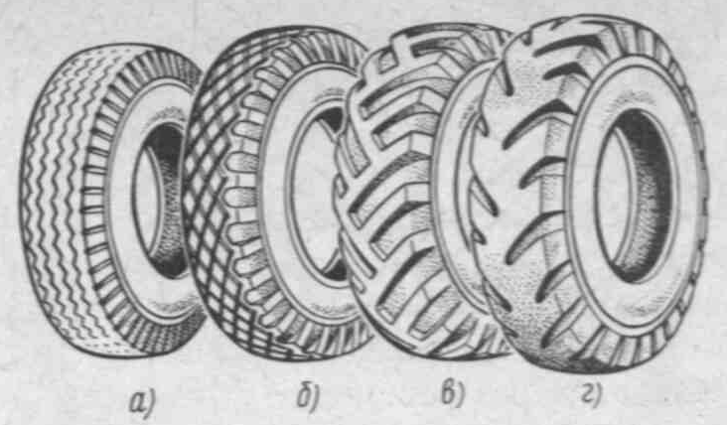
Protektorining shakliga qarab shinalarning turlari
Shina protektorining turlari
a) - oddiy yo’l uchun; (GAZ-31, VAZ, Tiko)
b) - universal; (GAZ-53, ZIL-130, KamAZ-5320)
v) - ortiqcha o’tag’on; (GAZ-66, Ural-377)
g) - karer uchun (BelAZ-548)

Slide 8
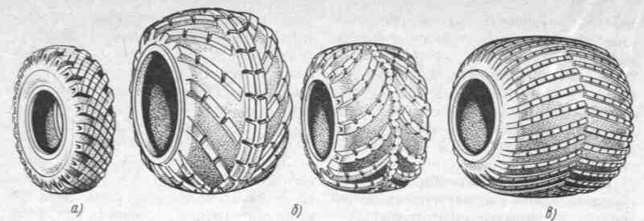
Protektorining shakliga qarab shinalarning turlari
Shina profilining ko’rinishi bo’yicha turlar
oddiy profilli keng profilli
b) past profilli, o’ta past profilli, arkasimon va
v) pnevmokatok

Slide 9
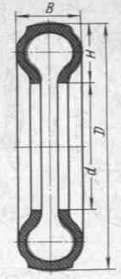
Shinaning o’lchamlari
Shinaning o’lchamlari
d-to’g’inining diametri; B-shinaning eni; H-profilining ba-landligi; D-shinaning tashqi diametri;
175/80R13 shinasi
13 - obod diametr d – 13 dyum 25,4 mm
175 - B profil eni 175 mm
80 – Shina kordining balandligi
R – Shina kordining ipi radial o’ralganligi

